Slide 1


Programação C
Prof. Dr. V. Freitas Junior
www.tavolaredonda.com.br
IDE Code::Blocks

Slide 2

IDE
IDE, do inglês Integrated Development Environment ou Ambiente de Desenvolvimento Integrado, é um programa de computador que reúne características e ferramentas de apoio ao desenvolvimento de software com o objetivo de agilizar este processo.

Slide 3
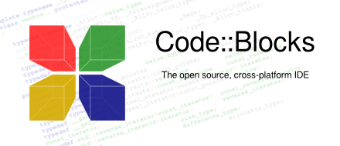
IDE Code::Blocks
Existem diversos ambientes de desenvolvimento integrado ou IDEs (Integrated Development Environment) que podem ser utilizados para a programação em linguagem C.
Um deles é o Code::Blocks, uma IDE de código aberto e multiplataforma que suporta múltiplos compiladores.
O Code::Blocks pode ser baixado diretamente de seu site <www.codeblocks.org>

Slide 4
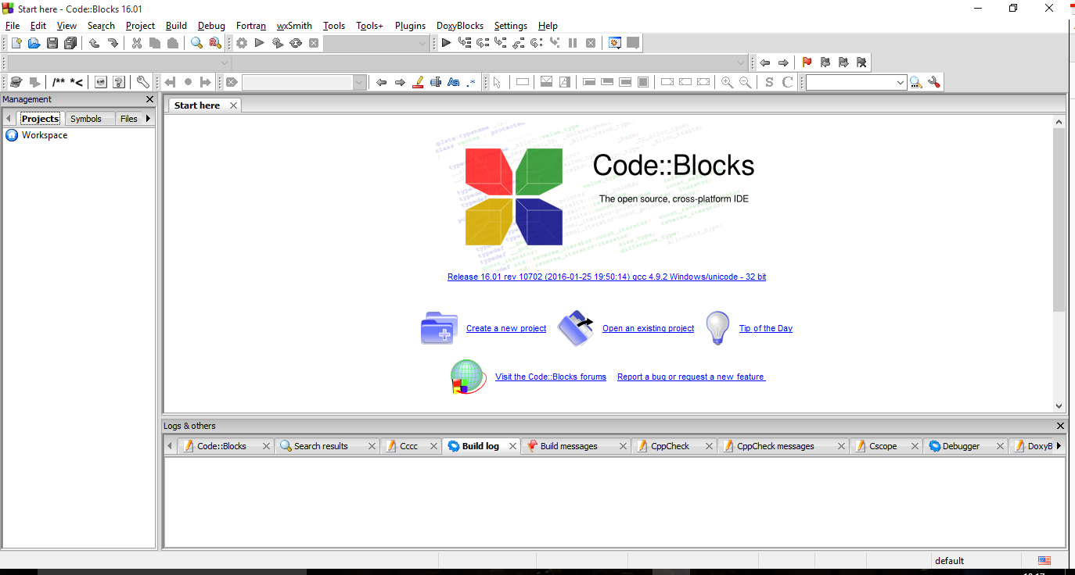

Slide 5
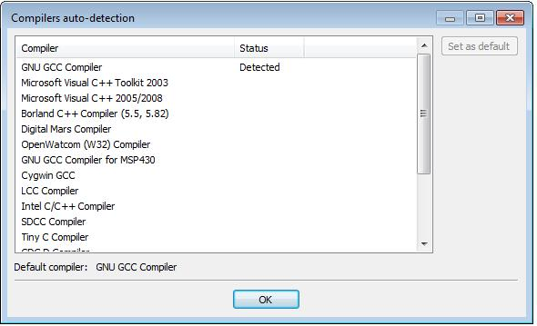
Instalação
Baixe o arquivo de instalação do site www.tavolaredonda.com.br
Em seguida, certifique-se que o compilador foi detectado como: Default compiler: GNU GCC Compiler e, então, clique em OK.

Slide 6
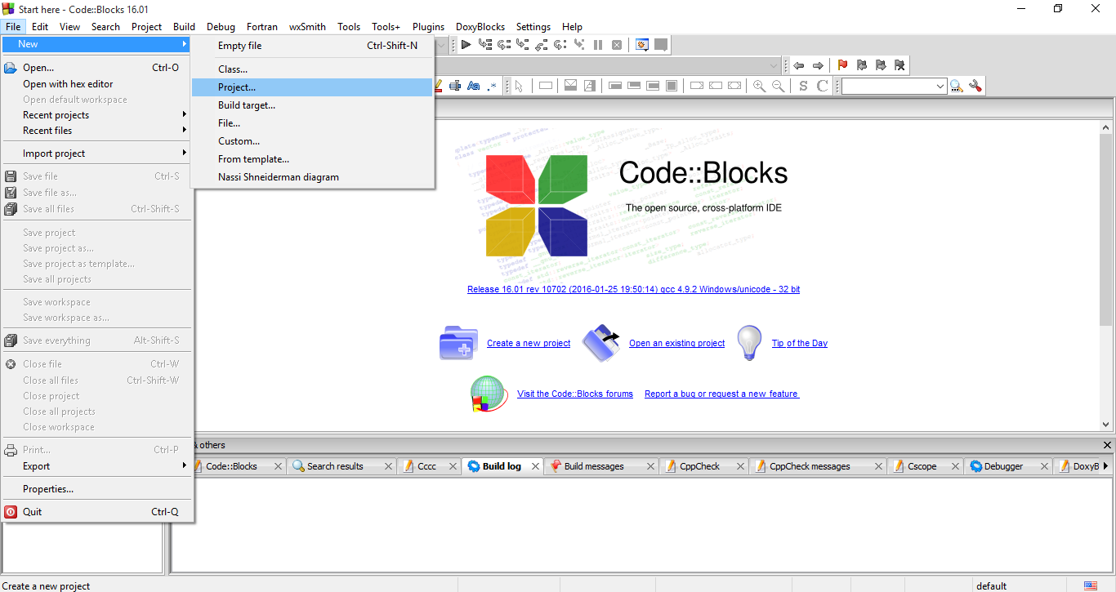
Novo projeto em Code::Blocks
File /
New /
Project

Slide 7
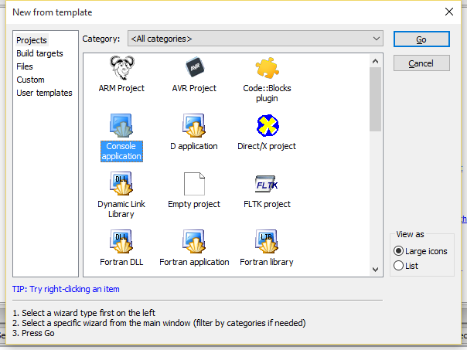
Novo projeto em Code::Blocks
Console application

Slide 8
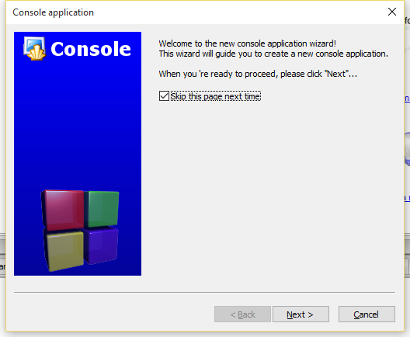
Novo projeto em Code::Blocks
Caso esteja criando um projeto pela primeira vez, a tela a seguir vai aparecer.
Se marcarmos a opção “Skip this page next time”, essa tela de boas-vindas não será mais exibida da próxima vez que criarmos um projeto.
Em seguinda, clique em “Next”

Slide 9
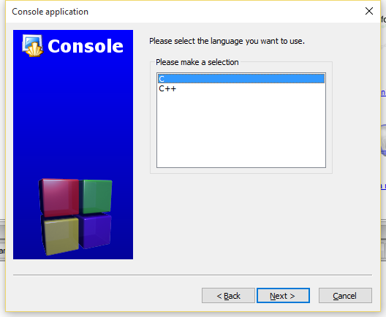
Novo projeto em Code::Blocks
Escolha a opção “C” e clique em “Next”

Slide 10
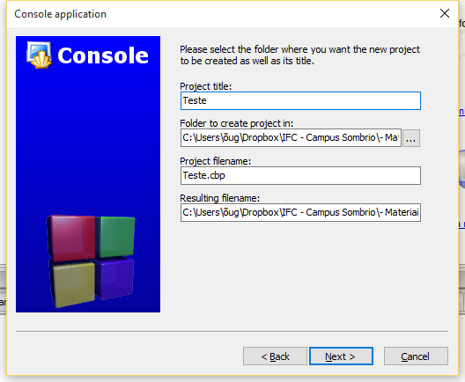
Novo projeto em Code::Blocks
Atenção especial a esta pasta!!!
No campo “Project title”, coloque um nome para o seu projeto.
No campo “Folder to create project in” é possível selecionar onde o projeto será salvo no computador.
Clique em “Next” para continuar

Slide 11
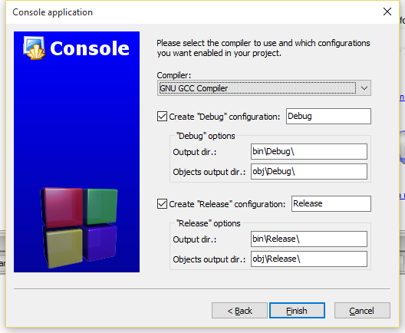
Novo projeto em Code::Blocks
Na tela da Figura 1.9, algumas configurações do compilador podem ser modificadas.
No entanto, isso não será necessário. Basta clicar em “Finish”.

Slide 12
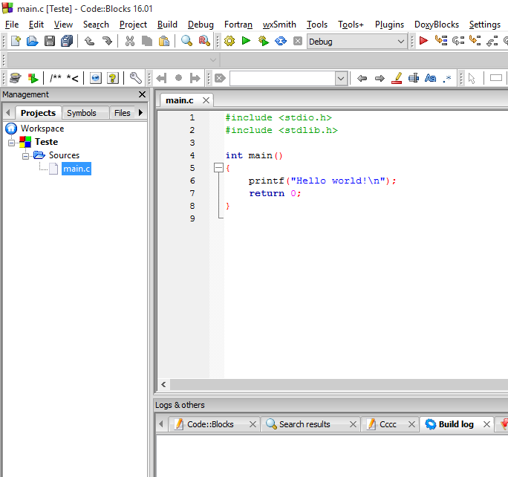
Novo projeto em Code::Blocks
Ao fim desses passos, o esqueleto de um novo programa C terá sido criado.

Slide 13
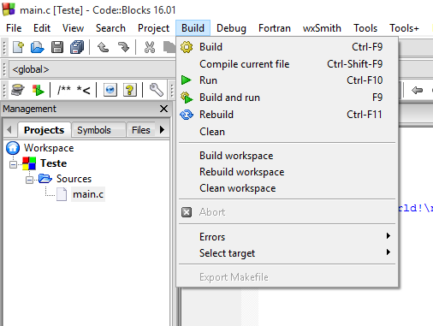
Menu Build
Compile current file (Ctrl+Shift+F9): essa opção vai transformar seu arquivo de código-fonte em instruções de máquina e gerar um arquivo do tipo objeto.
Build (Ctrl+F9): serão compilados todos os arquivos do seu projeto para fazer o processo de “linkagem” com tudo o que é necessário para gerar o executável do seu programa.

Slide 14
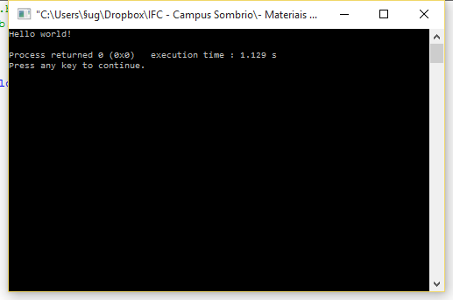
Menu Build
Build and run (F9): além de gerar o executável, essa opção também executa o programa gerado.

Slide 15

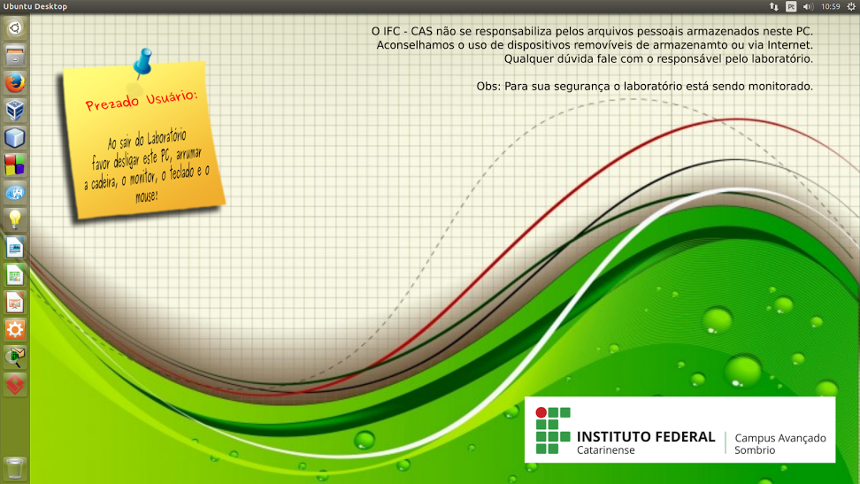
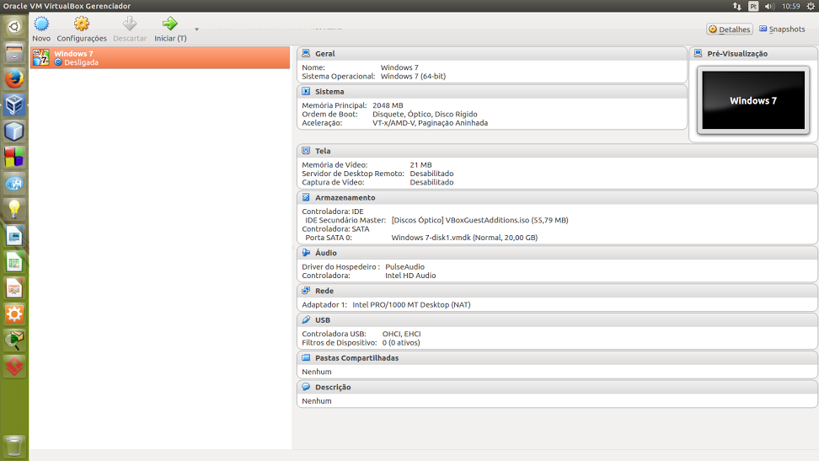
World

Slide 16


